Slide 1






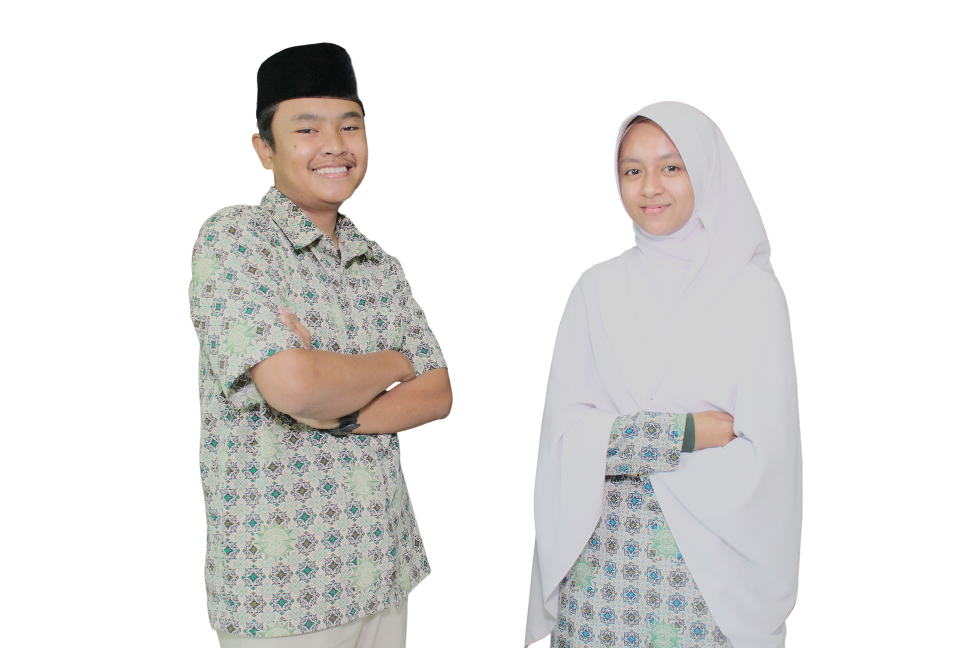


Profile
MU’ALLIMIN PERSIS 3 PAMEUNGPEUK
TERAKREDITASI A

Slide 2
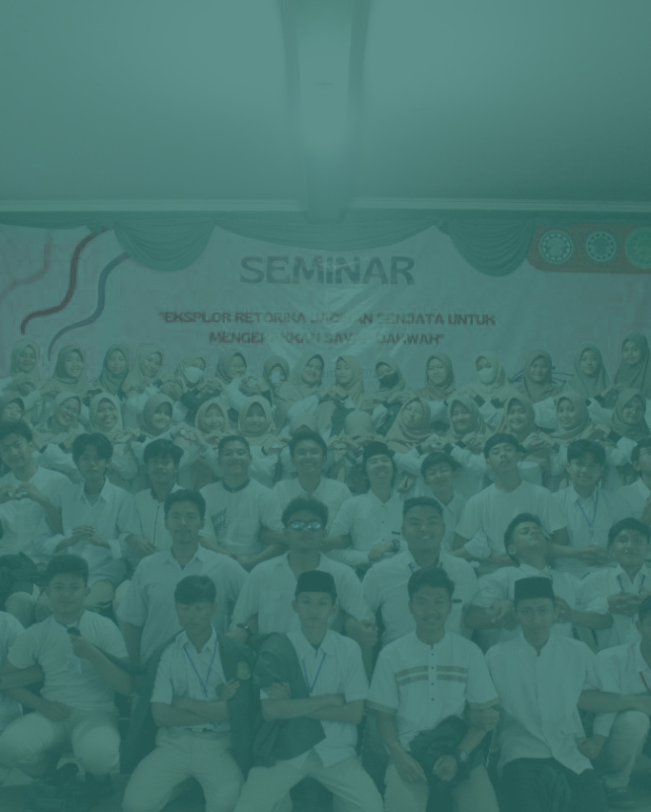

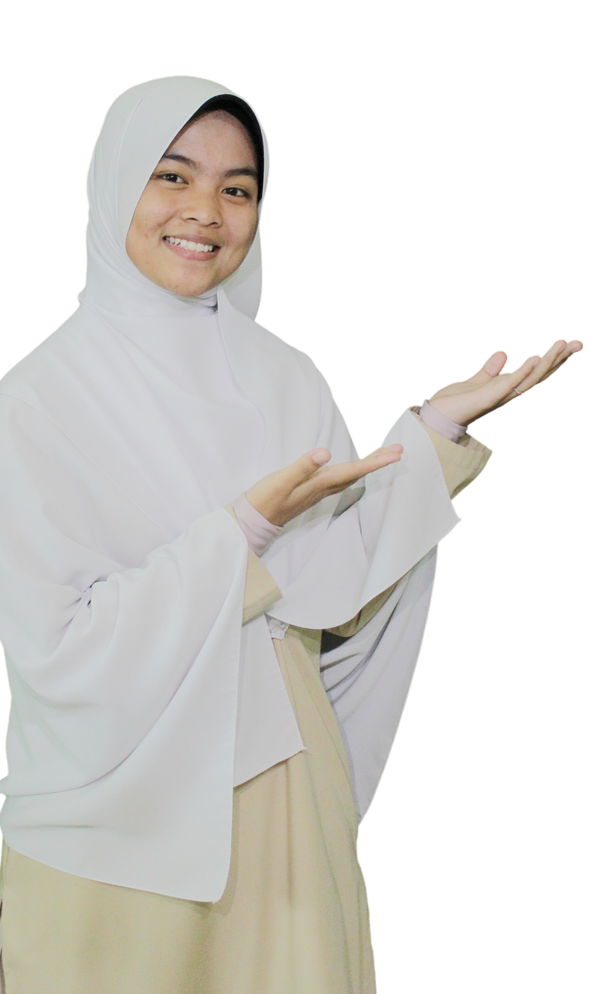
  Pesantren Tafaqquh
Pesantren kami berikhtiar dalam menjadikan santri-santrinya menjadi pribadi Tangguh secara fikih.
  Pengembangan diri
Pesantren kami mampu membantu melejitkan potensi dan keterampilan santri dengan sistem pemetaan
  Pembinaan berkelanjutan
Pemberian support system secara intensif guna perkembangan optimal para santri.
  Kurikulum Terpadu
Pesantren kami memadukan kurikulum khas pesantren persis dengan kurikulum nasional.
  Fasilitas Memadai
Pesantren kami memiliki sarana dan prasarana yang sangat menunjang pembelajaran para santrinya

Slide 3



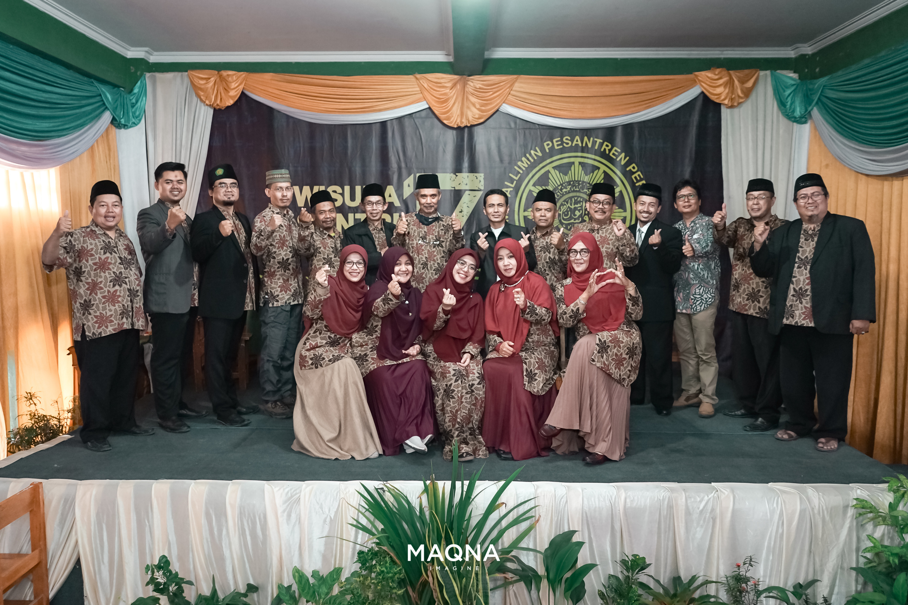

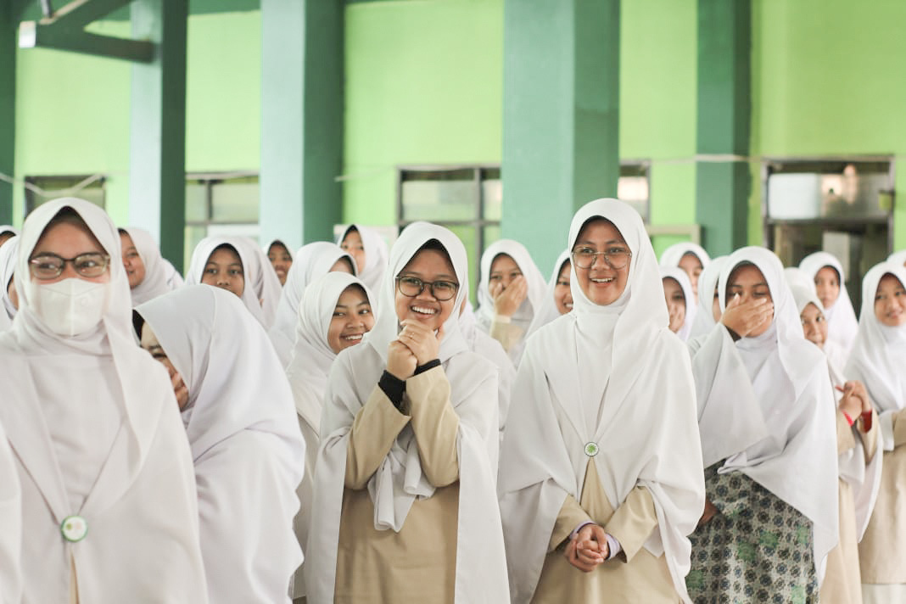

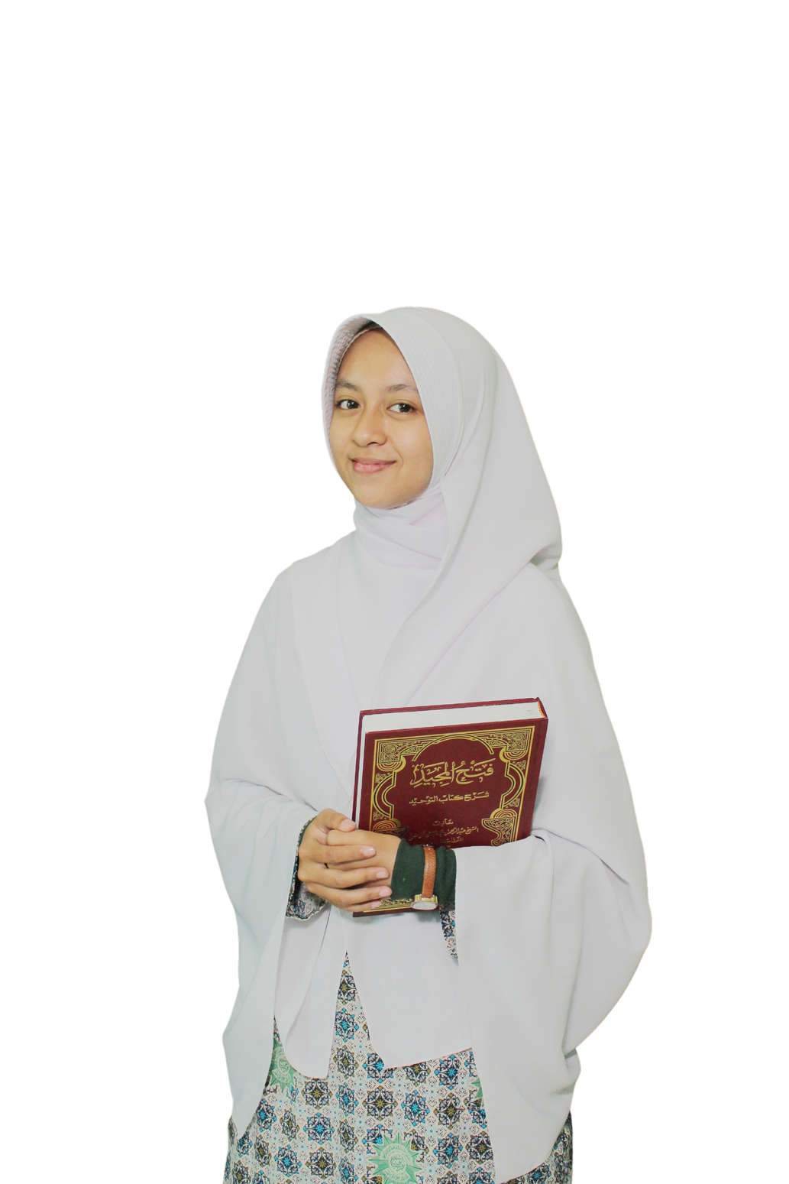

Profile Pesantren
MU’ALLIMIN PERSIS 3 PAMEUNGPEUK
Tahun Berdiri
Secara mandiri, Mu’allimin Persis 3 Pameungpeuk berdiri pada tahun 2003, Namun hakikatnya pesantren telah berdiri pada tahun 1946.
Berlokasi di Jl. Raya Banjaran No. 447 Pameungpeuk RT.01.RW.04 Desa Langonsari Kec.Pameungpeuk
Kab.Bandung
Jumlah Asatidz Mu’allimin Persis 3
Asatidz keseluruhan berjumlah 47.
Dengan rincian 12 tenaga kependidikan dan sisanya tenaga pengajar
Jumlah Santri Mu’allimin Persis 3
Total santri hari ini dari mulai kelas 10 sampai kelas 12 adalah kurang lebih 370 santri.
Kurikulum
Kurikulum yang dikembangkan adalah kurikulum
integrasi khas pesantren Persatuan Islam dengan
kurikulum Pendidikan Nasional
Visi Misi
VISI: Terwujudnya madrasah sebagai sistem
pendidikan unggulan
Tafaquh Fiddin, berpengetahuan luas
MISI: Membina generasi Qurani yang
berdaya saing
  Alur 1 ;

Slide 4

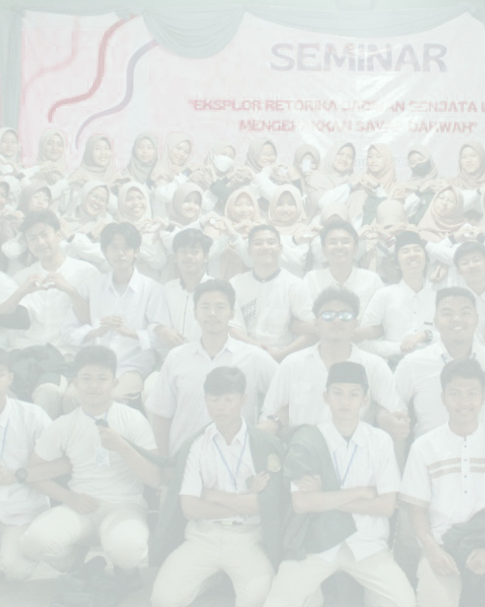
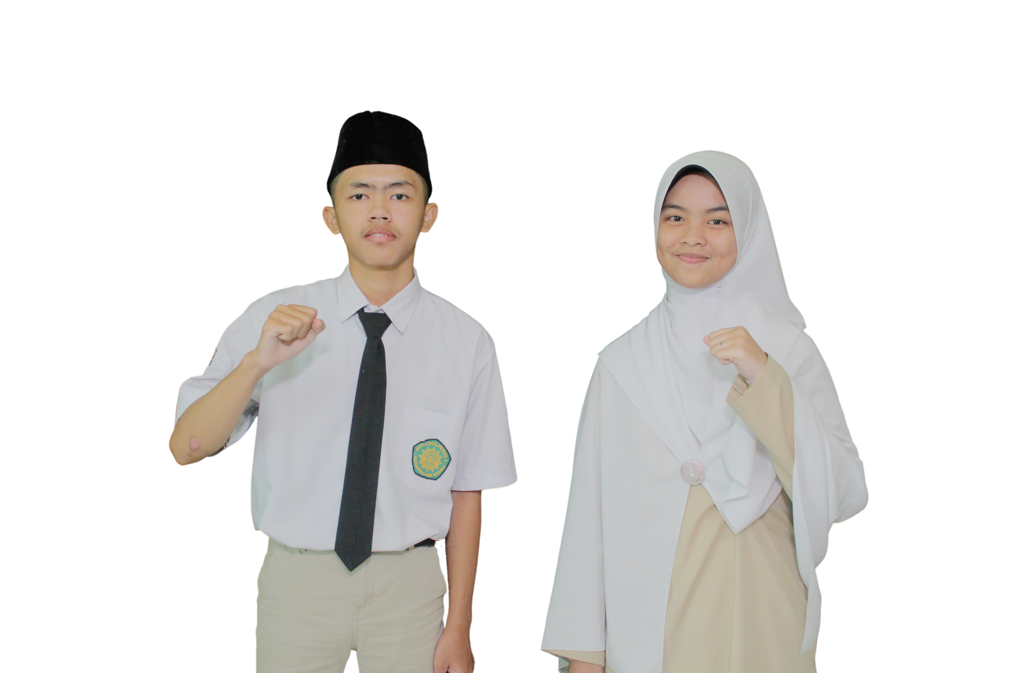
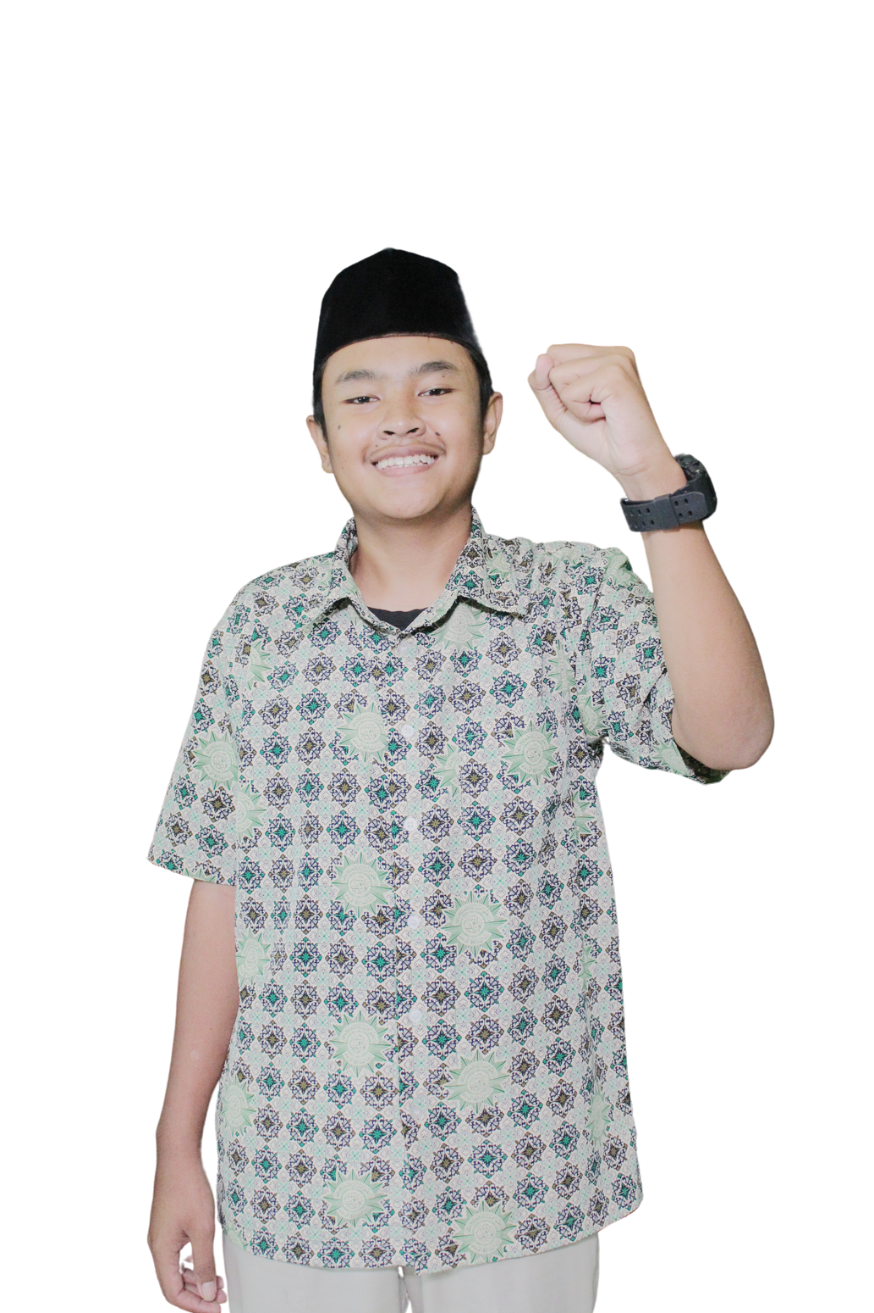
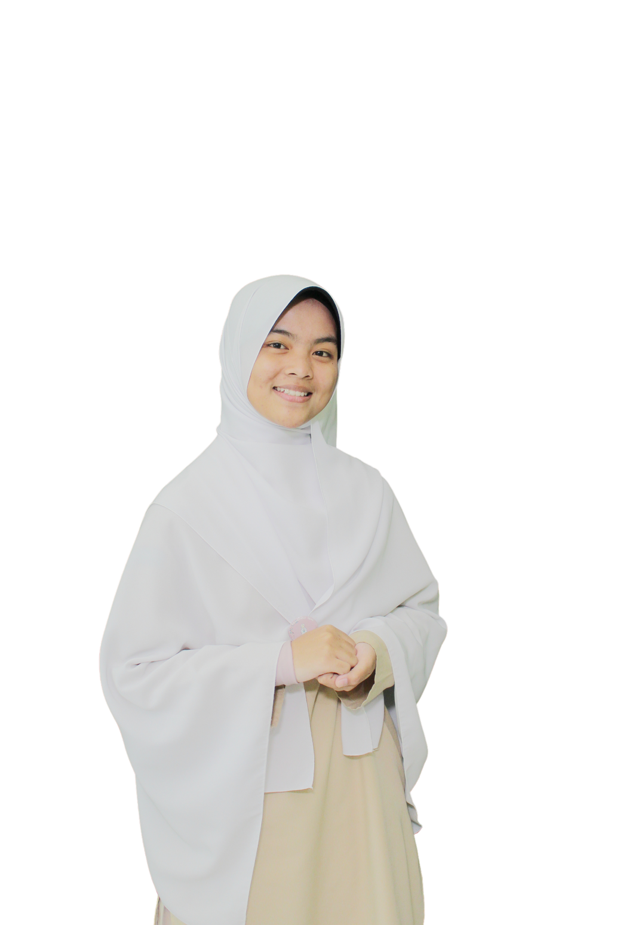
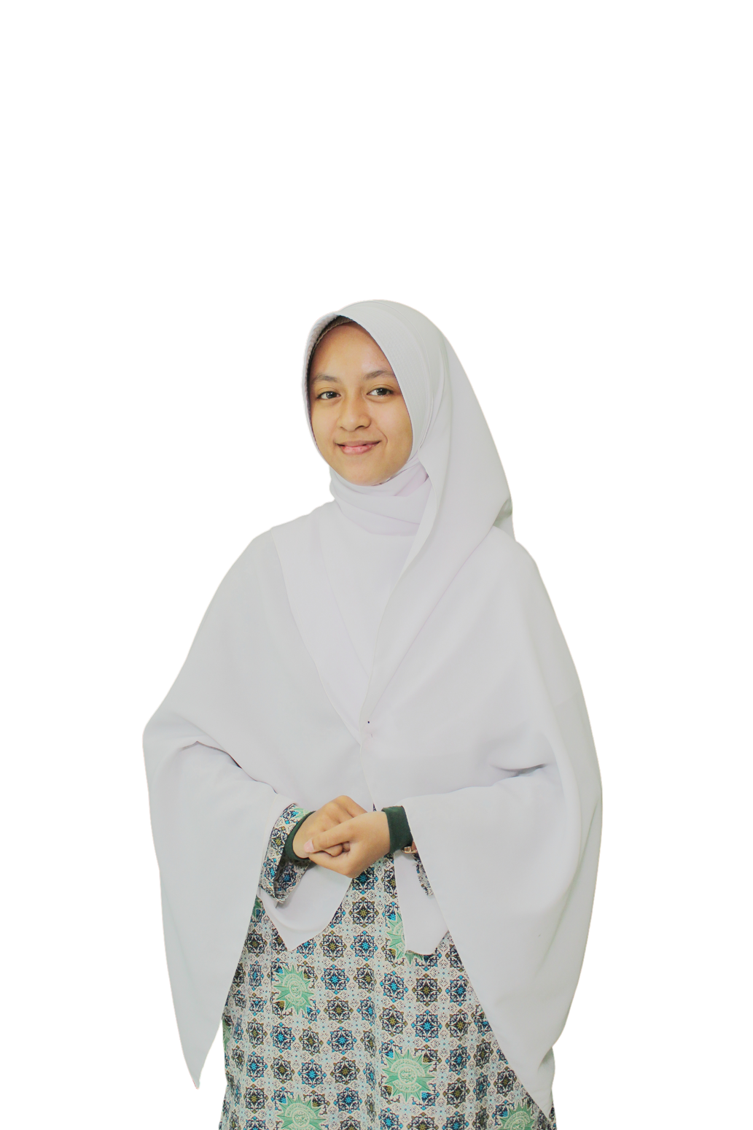
Kenal lebih dekat
MU’ALLIMIN PERSIS 3
PAMEUNGPEUK
Tahun Ajaran 2023-2024
SDM, SARANA, FASILITAS & KEGIATAN EKSTRAKURIKULER

Slide 5








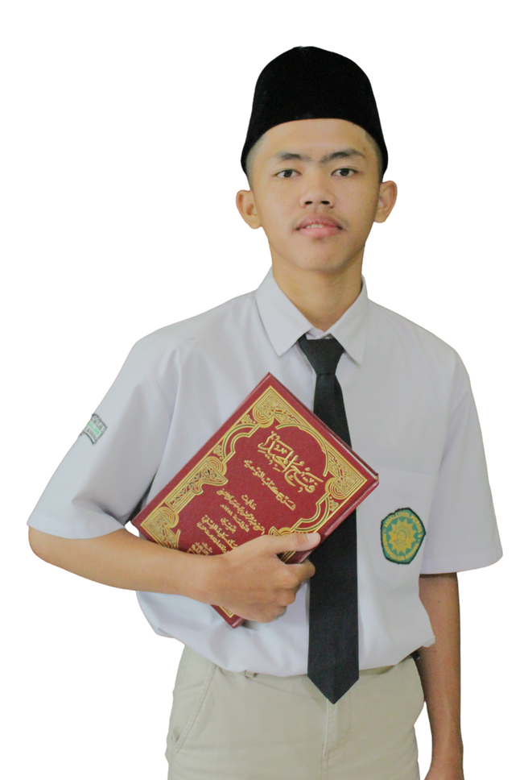
Kenal lebih dekat
Prestasi
Akademik
Sarana
juara 3 Nasional KOMPETISI PENDIDIKAN AGAMA ISLAM April 2022
Juara 2 Nasional JUARA TAHFIZ REMAJA HEBAT April 2022
Juara 1 Nasional ORASI ILMIAH PANCASILA Juni 2021
Juara 1 Nasional LOMBA PIDATO INDONESIA INDEPENDENCE DAYS COMPETITION Agustus 2021
Juara 2 Nasional KOMPETISI ILMU EKONOMI OSI Mei 2022
Juara 1 Provinsi TOURNAMENT KARATE SE-JABAR (KOMITE JUNIOR PUTRI 50 KG) PIALA DANPUSDIKARMED Maret 2022
. Dll
•15 Ruang belajar
yang presentatif
•2 Ruang rapat kegiatan
•Ruang Staf RG UG
•Auditorium
•Perpustakaan
Prestasi
Non - Akademik
• Merilis Buku Umemori Glukosa tahun 2022
• Merilis Buku Dialog Tanpa Suara tahun 2022
• DLL
Ekskul Wajib ;
  Tafsir Al-Munir
  Fathul Majid
  Hiwar Arab
  Futsal
  Menjahit
  Harmoni
  Santata
  Nahwu Sharaf
Ekskul Pilihan ;
  Mading
  Tahsin
  Al-Hidayah

Slide 6
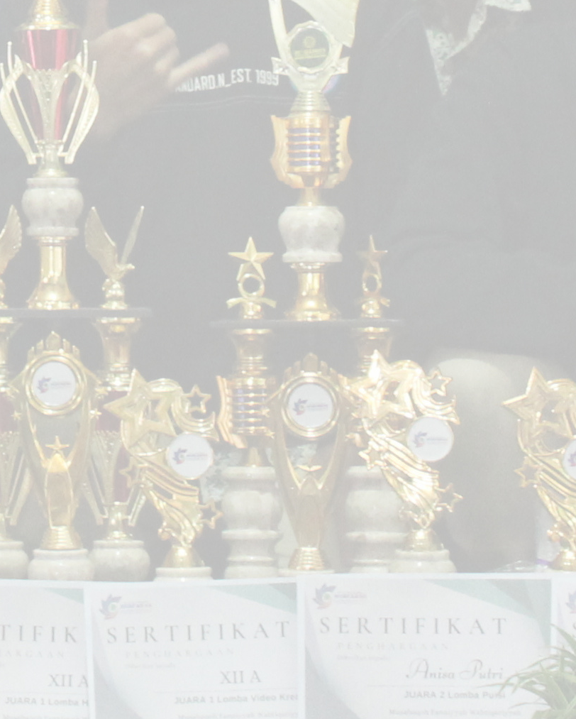
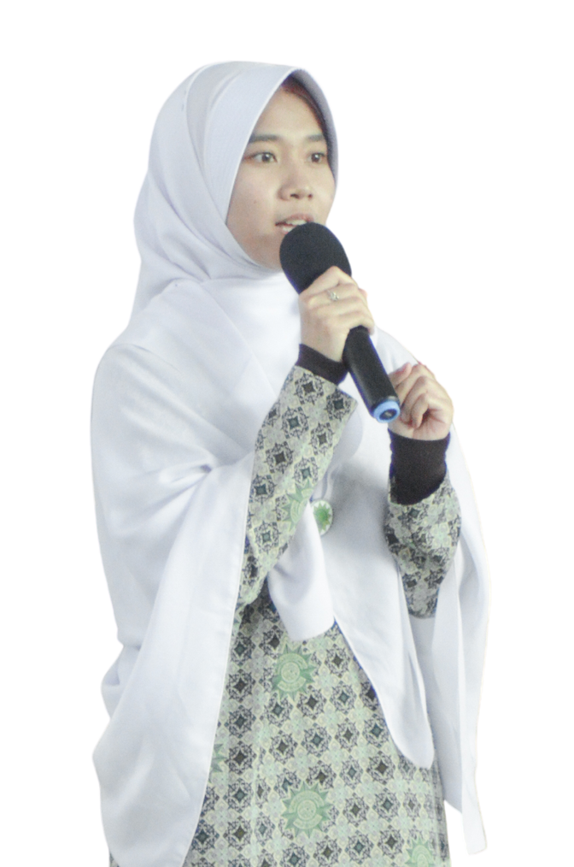
Prestasi Akademik dan
non akademik santri
MA PERSIS 3 PAMEUNGPEUK
Haifa Nailah Muttaqin
  Juara 1 Tingkat Nasional (ORASI ILMIAH PANCASILA)
  Juara 1 Tingkat Nasional (LOMBA PIDATO INDONESIA INDEPENDENCE DAYS COMPETITION)
  Juara 1 Tingkat Nasional (KOMPETISI SPEECH)
  Juara 1 Tingkat Nasional (LOMBA PIDATO KEJUARAAN BERGILIR NASIONAL KEJAR MIMPI LHOKSEUMAWE)
  Juara 1 Tingkat Nasional (LOMBA PIDATO BIOGRAFI TOKOH BANGSA TINGKAT NASIONAL TAHUN 2021)
  Juara 2 Tingkat Provinsi (KOMPETISI VIDEO PENDEK DAKWAH)

Slide 7
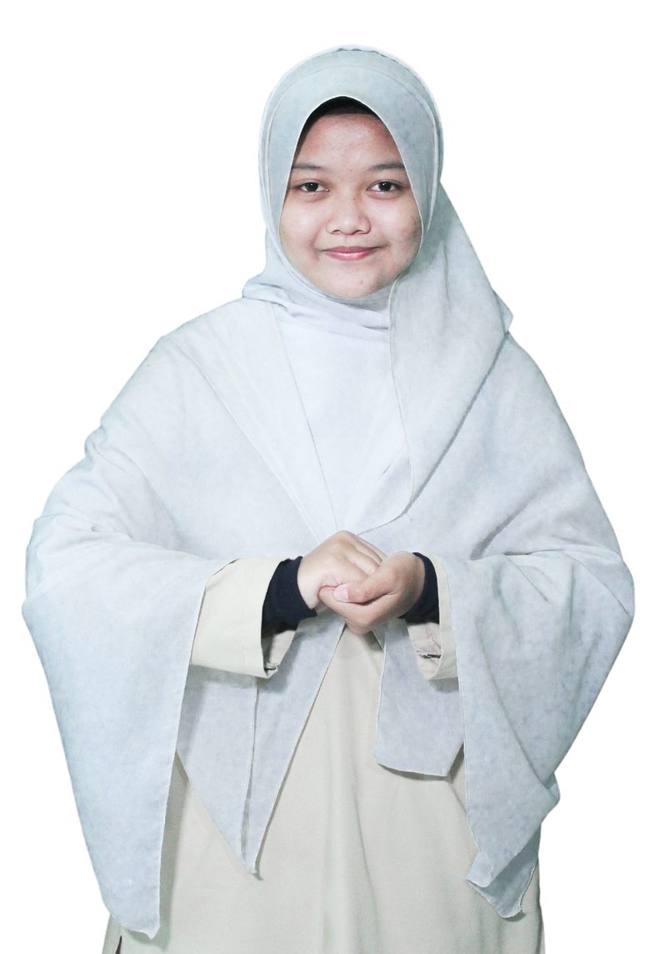
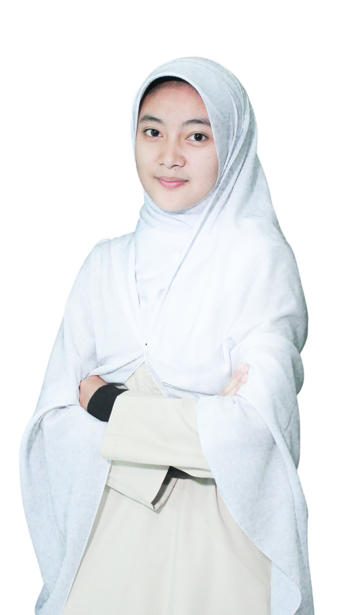
Prestasi Akademik dan non Akademik santri
MU’ALLIMIN PERSIS 3 PAMEUNGPEUK
Anggita Afwa
  Juara 2 Tingkat Provinsi (TOURNAMENT KARATE SE-JABAR PIALA DANPUSDIKARMED)
  Juara 1 Tingkat Provinsi (TOURNAMENT KARATE SE-JABAR (KOMITE JUNIOR PUTRI 50 KG) PIALA DANPUSDIKARMED)
  Juara 2 Tingkat Provinsi (KEJUARAAN KARATE SIRKUIT 2 JAWA BARAT)
  Juara 1 Tingkat Provinsi (KEJUARAAN KARATE SIRKUIT 3 JAWA BARAT PIALA KADISDIK PROVINSI JABAR DAN DIREKTUR PTDI & STTD)
Fahira Azizah Mutoharoh
  Juara 2 tingkat Nasional (KOMPETISI ILMU EKONOMI)
  Juara 3 tingkat Nasional (KOMPETISI ILMU EKONOMI)
  Juara 3 tingkat Nasional (CREATIVE VIDEO MAKING COMPETITION 2021)

Slide 8
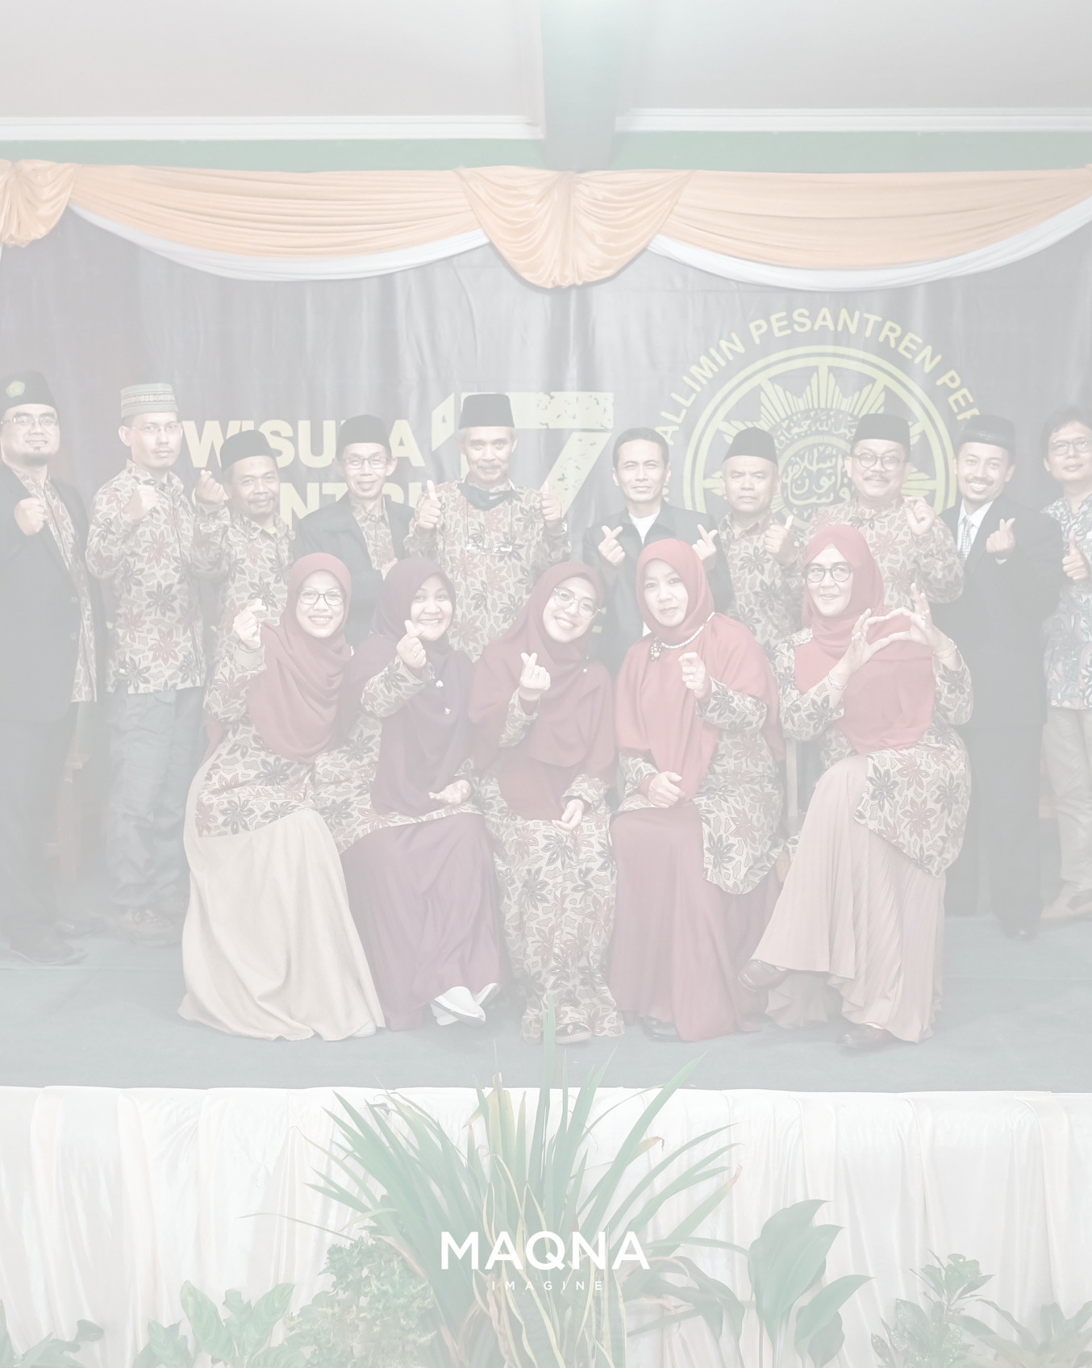
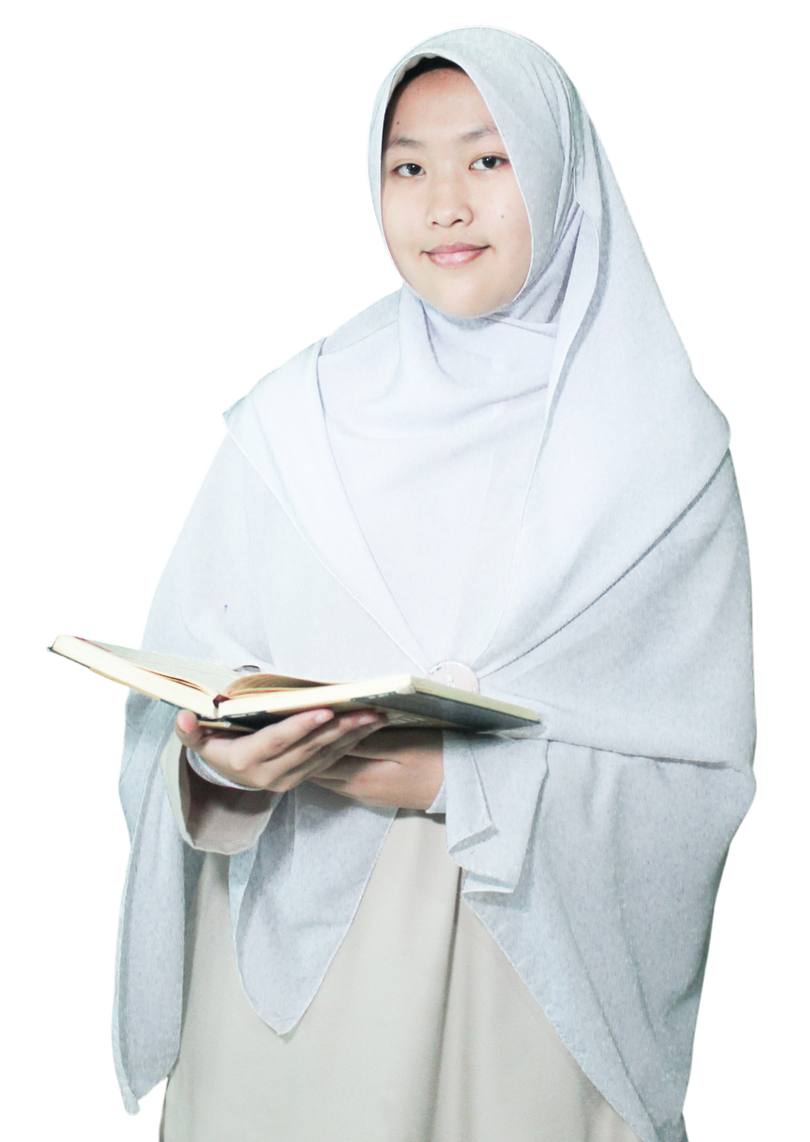
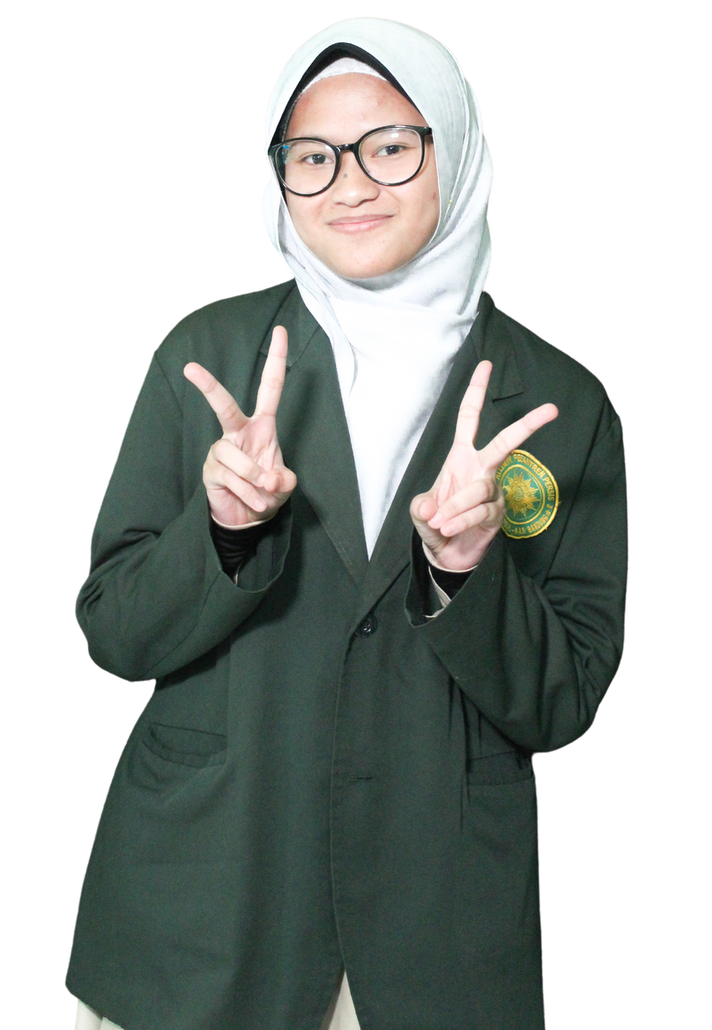
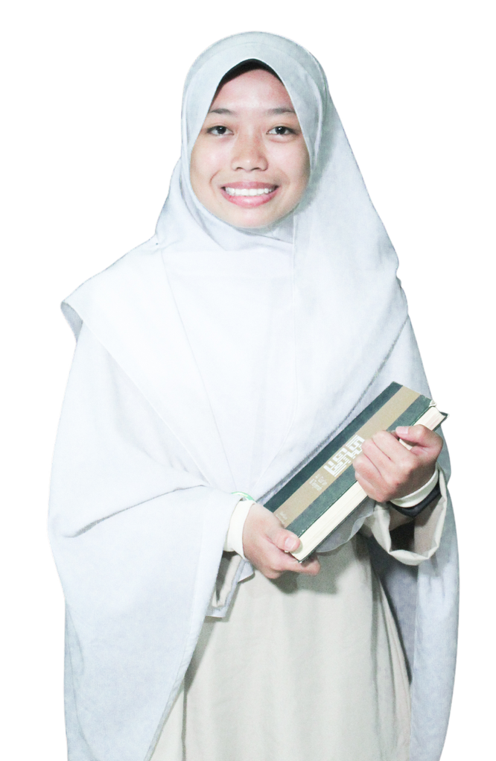
Prestasi Akademik santri
MU’ALLIMIN PERSIS 3 PAMEUNGPEUK
Sausan Karimah Jayanti
Juara 3 tingkat Nasional
(kompetisi Pendidikan Agama Islam)
Najjah Siti Nur Jannah
Salma Fitriyani
Tasmi’ 18 Juz
(Dengan Metode hafalan T.E.S)
Juara 2 tingkat Nasional
(Tahfiz Remaja Hebat)

Slide 9
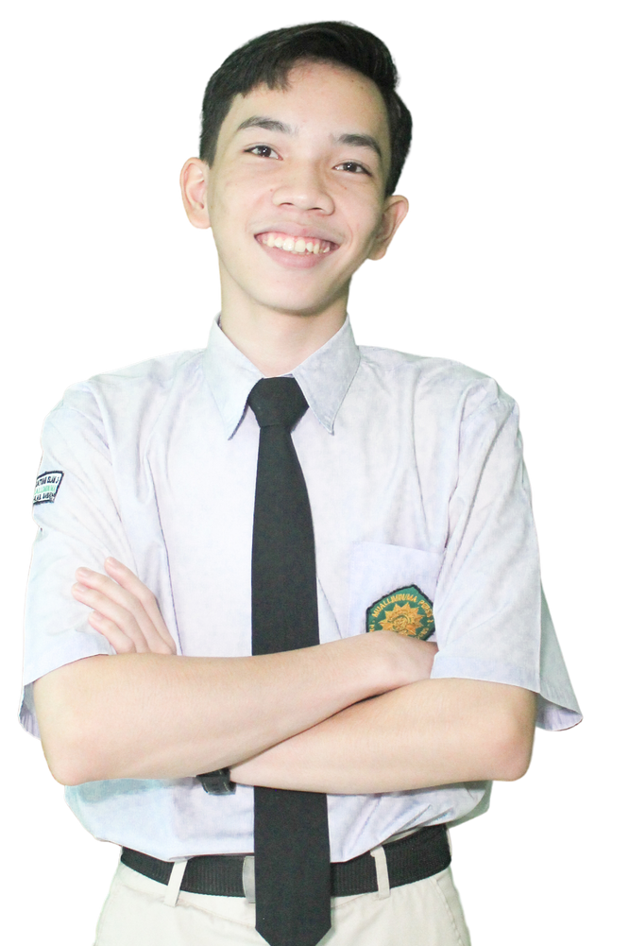
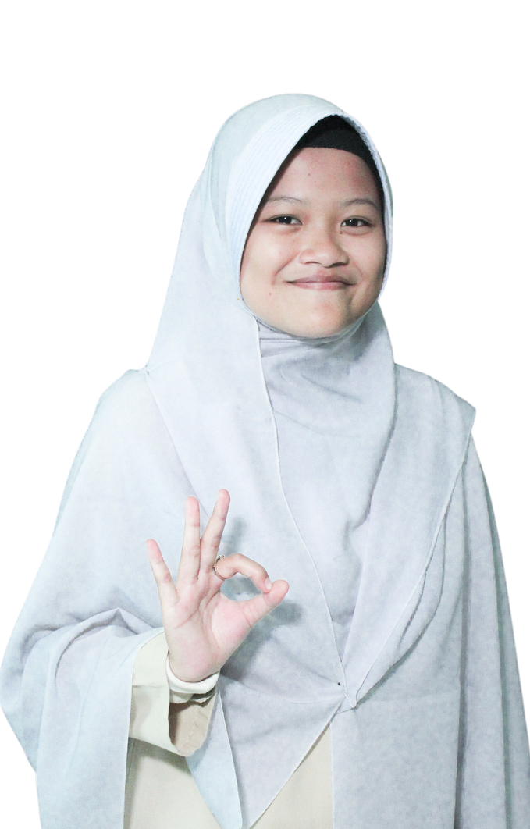
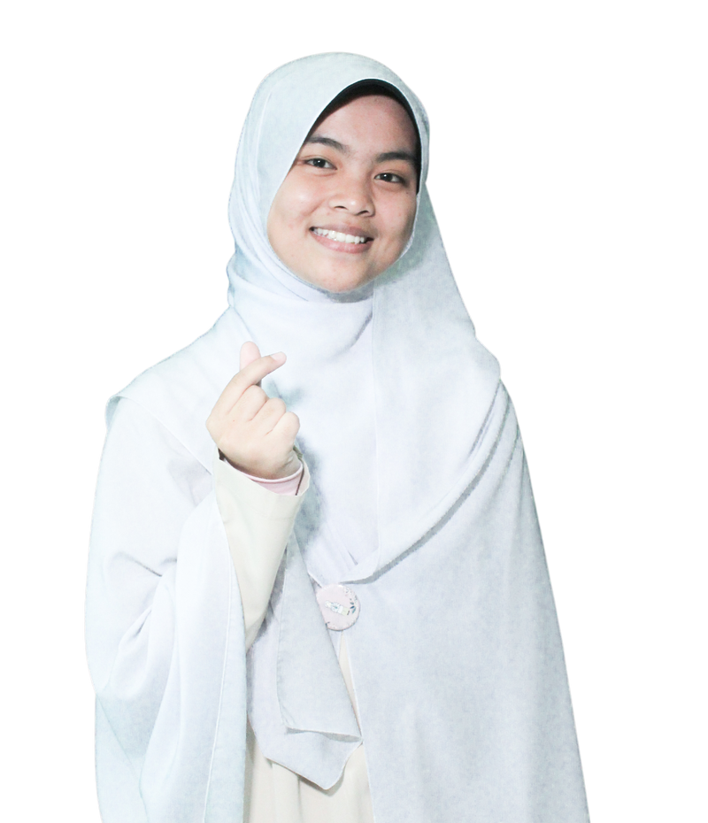
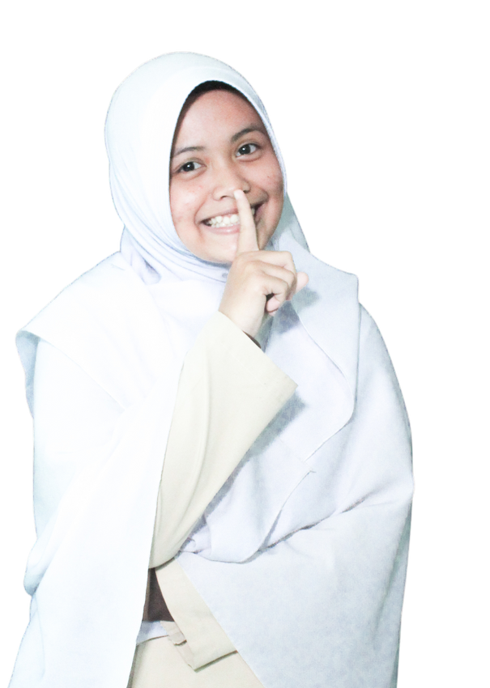
Prestasi Akademik santri
MU’ALLIMIN PERSIS 3 PAMEUNGPEUK
Alifah Rahma Zakiyyah
Nadwah Ghaida Nur Fatimah
  Juara 2 Tingkat Provinsi (poster ilmiah Biothecnology Universe)
  Juara 3 Tingkat Provinsi (Cermat Tanggap Biotechnology Universe)
  Juara 2 Tingkat Provinsi (poster ilmiah Biothecnology Universe)
  Juara 3 Tingkat Provinsi (Cermat Tanggap Biotechnology Universe)
  Juara 3 Tingkat Provinsi (Karya Tulis Ilmiah Biothecnology Universe)
Yogi Maulana
  Juara 3 Tingkat Provinsi (Karya Tulis Ilmiah Biothecnology Universe)
  Juara 3 Tingkat Provinsi (Cermat Tanggap Biotechnology Universe)
Anisa Fitriani
  Juara 3 Tingkat Provinsi (Karya Tulis Ilmiah Biothecnology Universe)

Slide 10
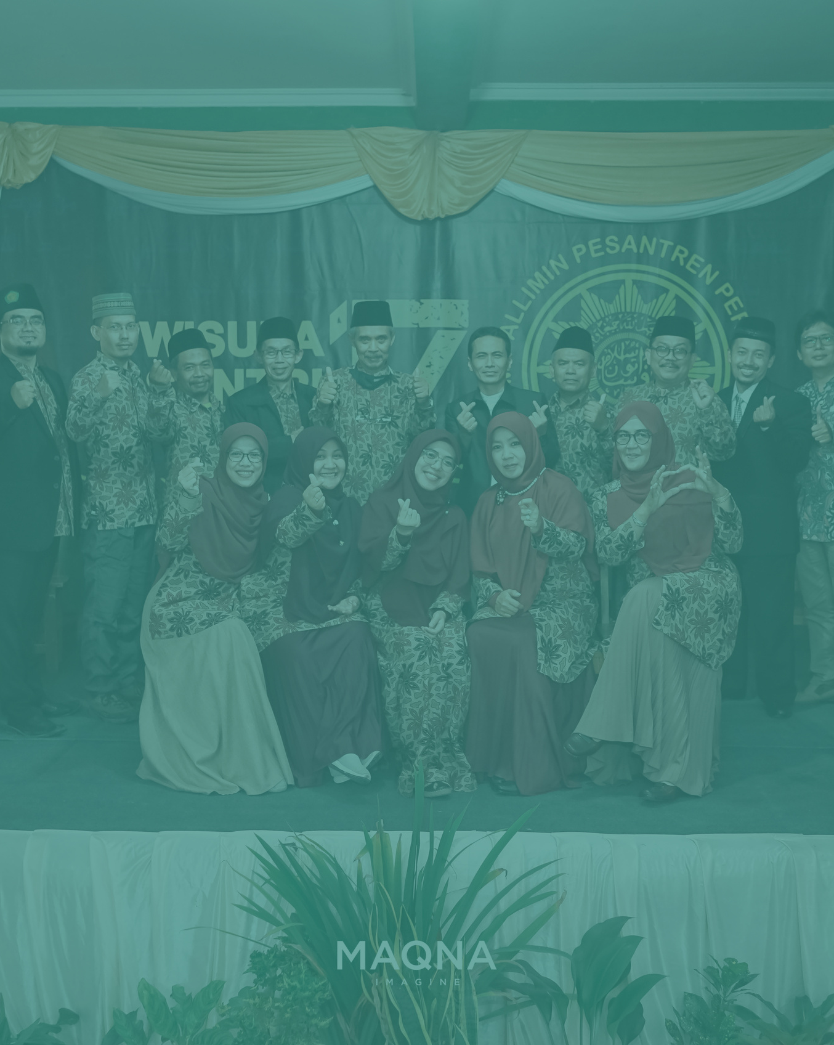

Foto Asatidz
MU’ALLIMIN PERSIS 3 PAMEUNGPEUK

Slide 11

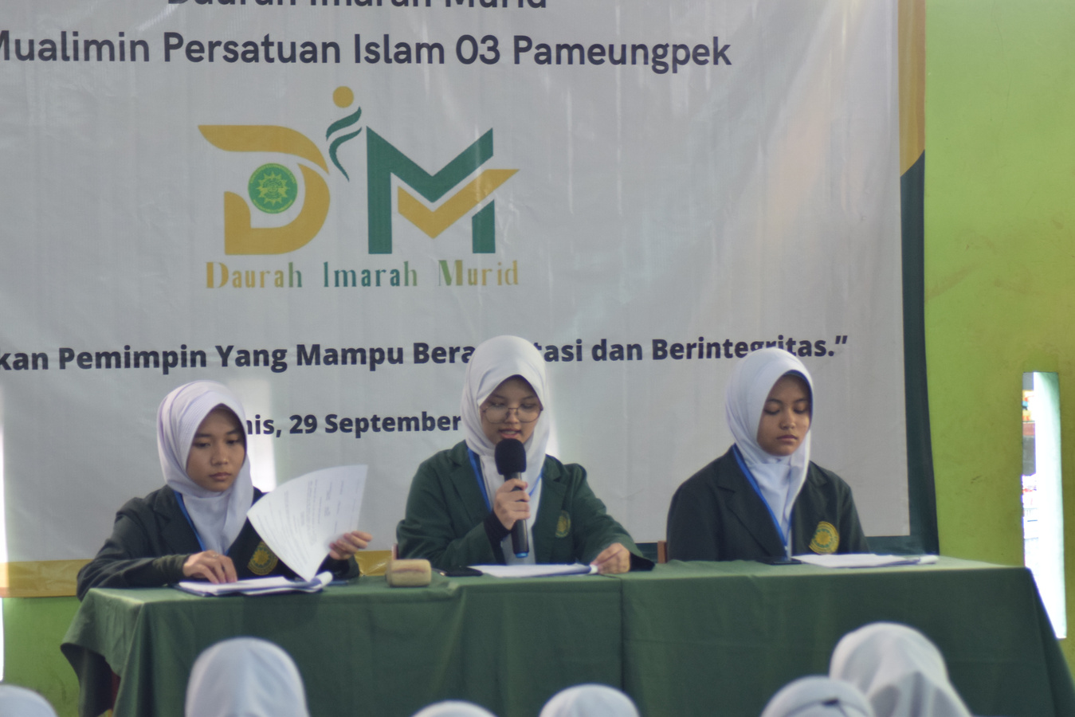
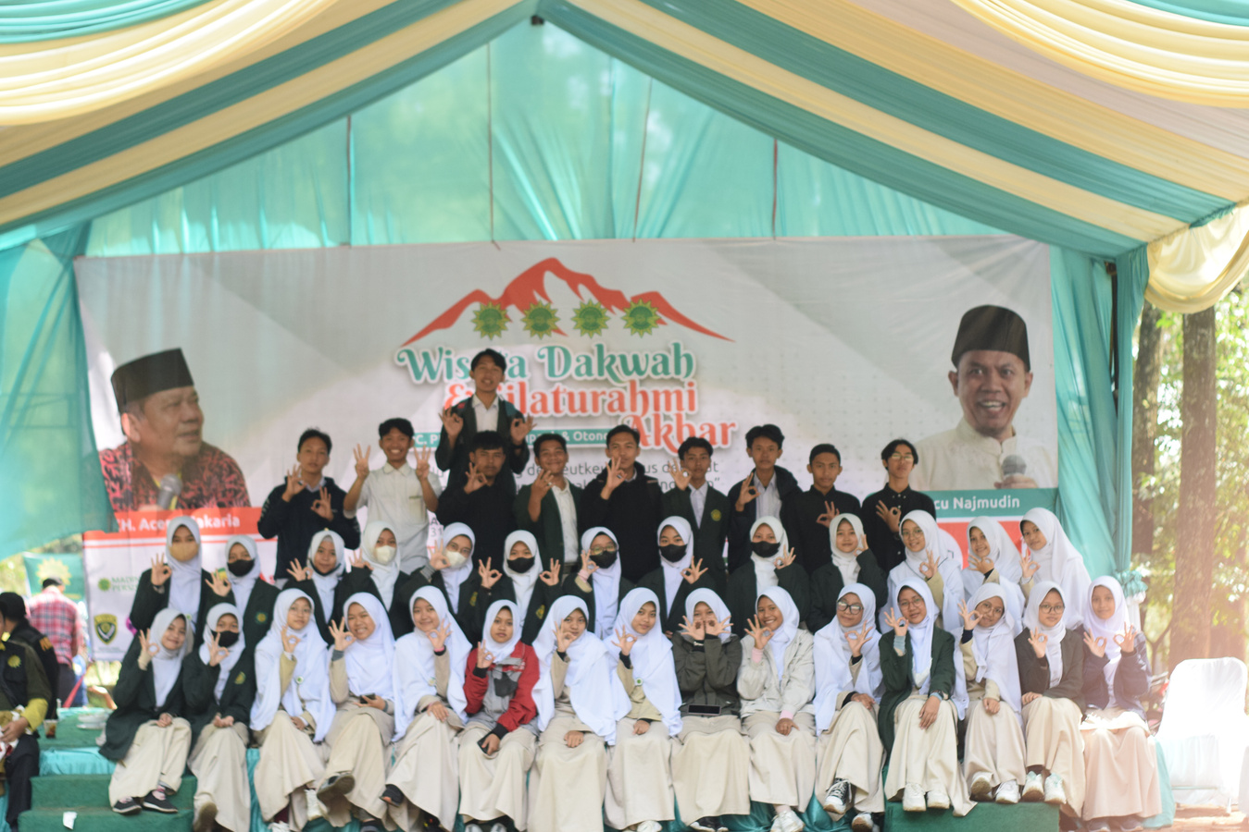
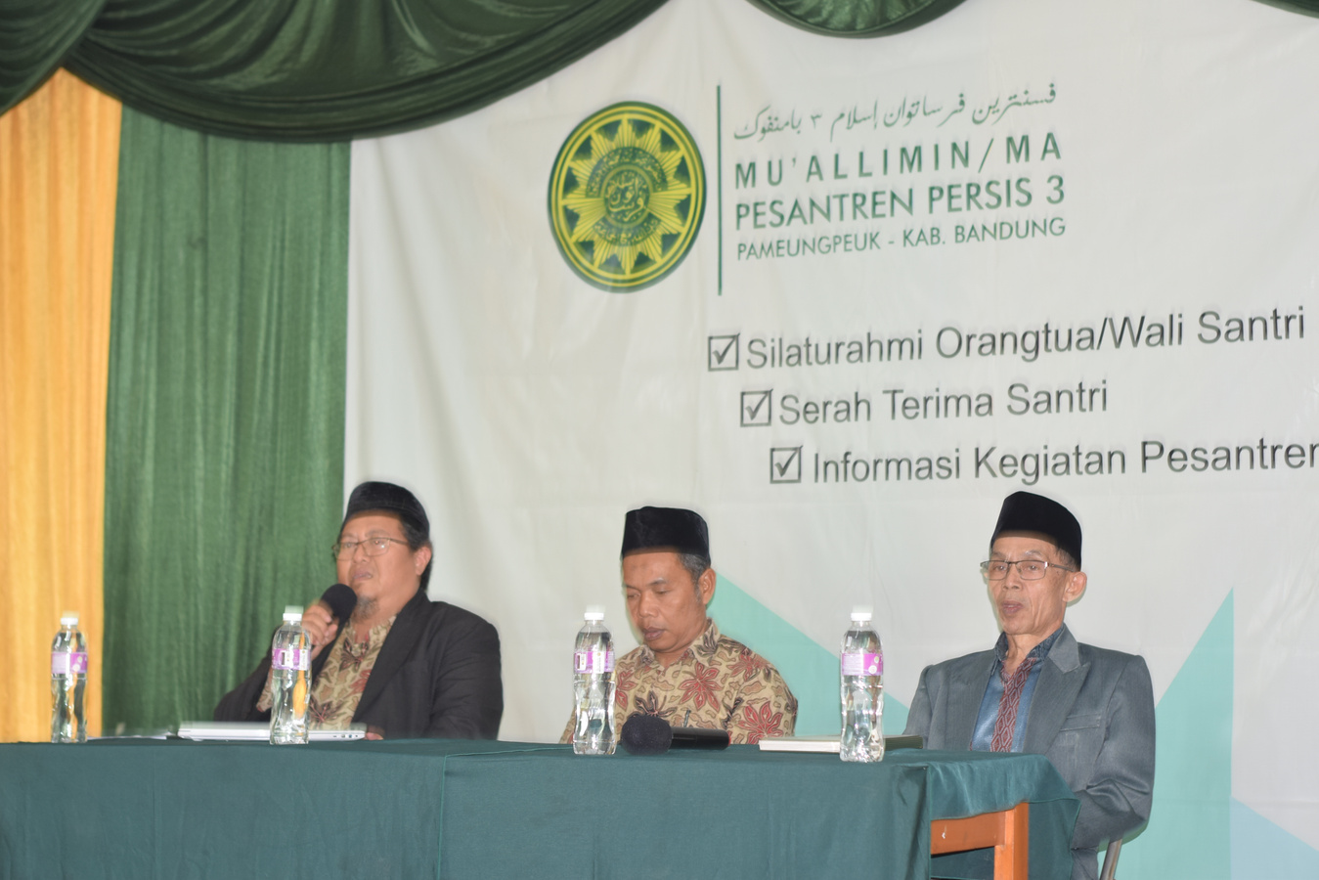

Kegiatan Asatidz dan Santri
MU’ALLIMIN PERSIS 3 PAMEUNGPEUK
Daurah Imarah Murid
Wisata Dakwah
Latihan Dasar kepemimpinan santri
Rapat Orang Tua

Slide 12

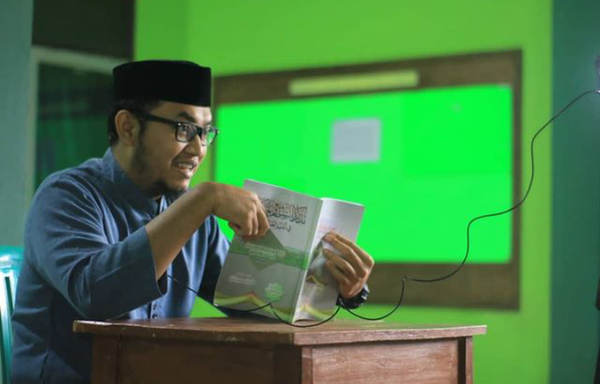
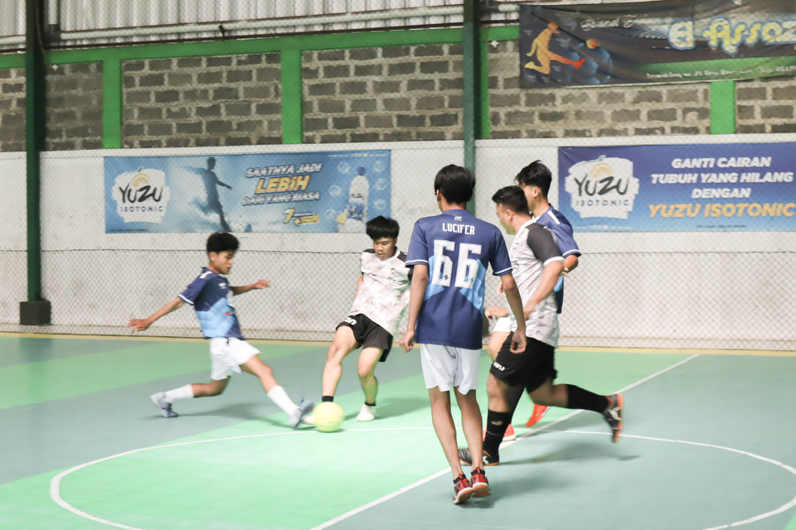
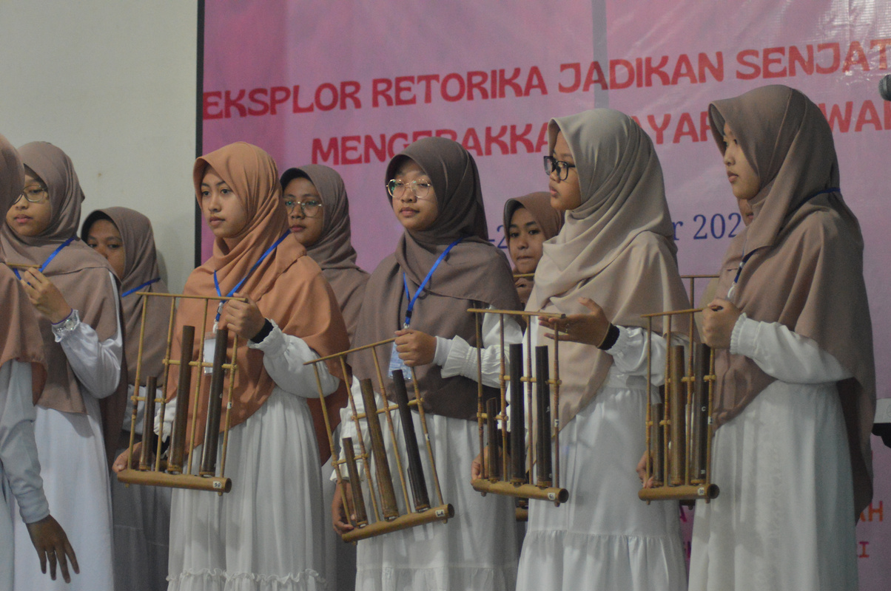

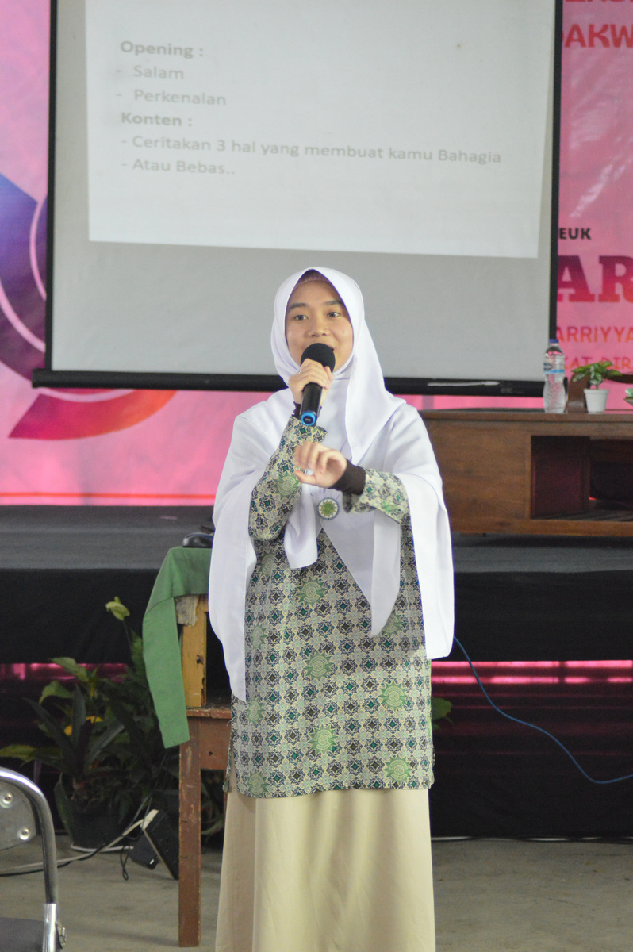
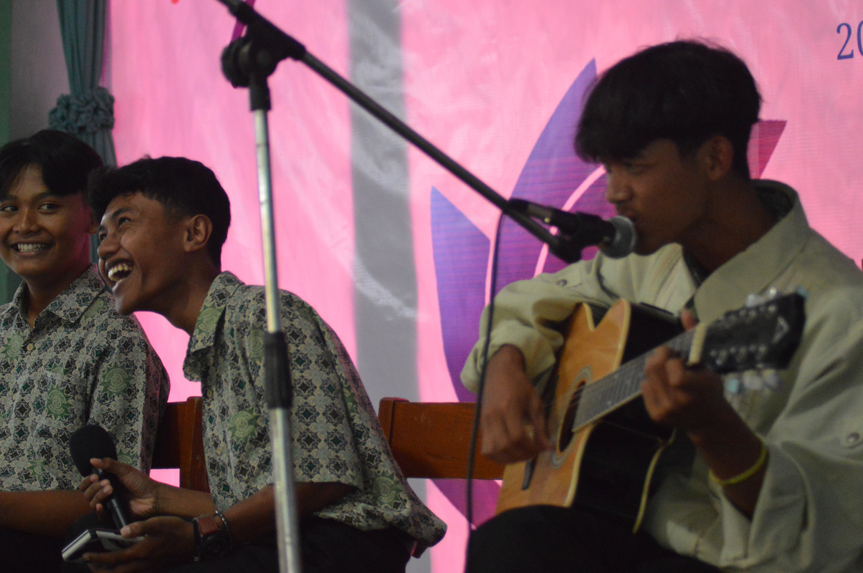
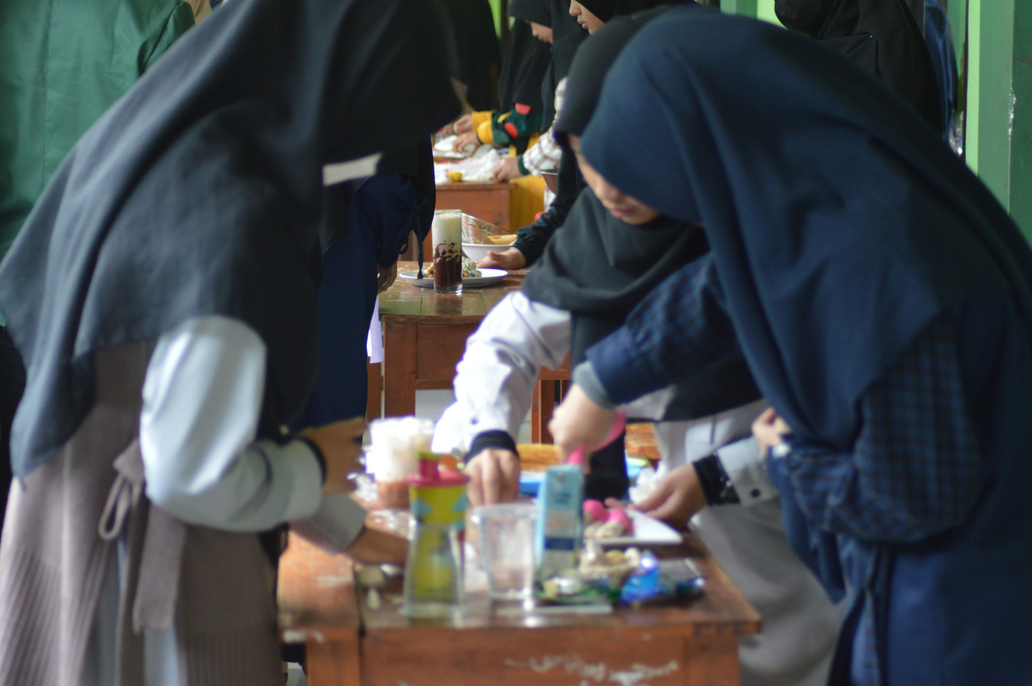

Kegiatan Asatidz dan Santri
MU’ALLIMIN PERSIS 3 PAMEUNGPEUK
Olahraga Futsal
Harmoni
Pengembangan diri
Potensi akademik, non
Santri difasilitasi agar bisa
mengembangkan berbagai
akademis dan ife skl.
Kajian kitab
Memakmurkan
Kualitas
Tata Boga
Public speaking
Kualitas tata kelola kelas, dengan gerakan Literasi kualitas nalar ntelektual controling kelas, hingga
Santri
Harmoni
Wisata Dakwah

Slide 13
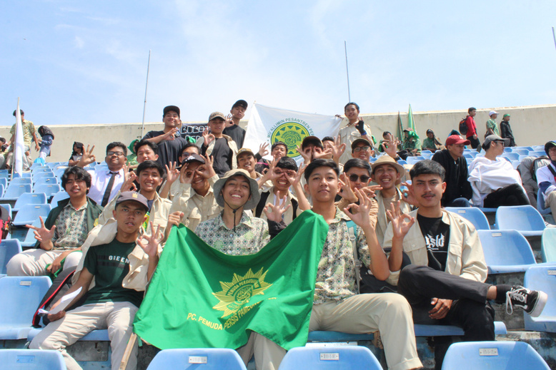
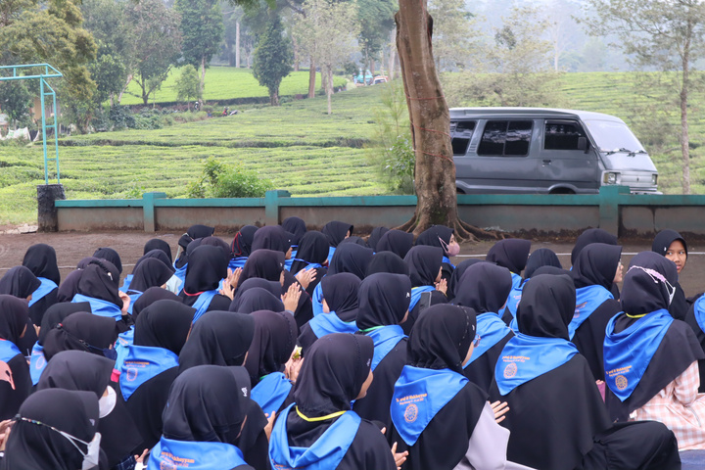

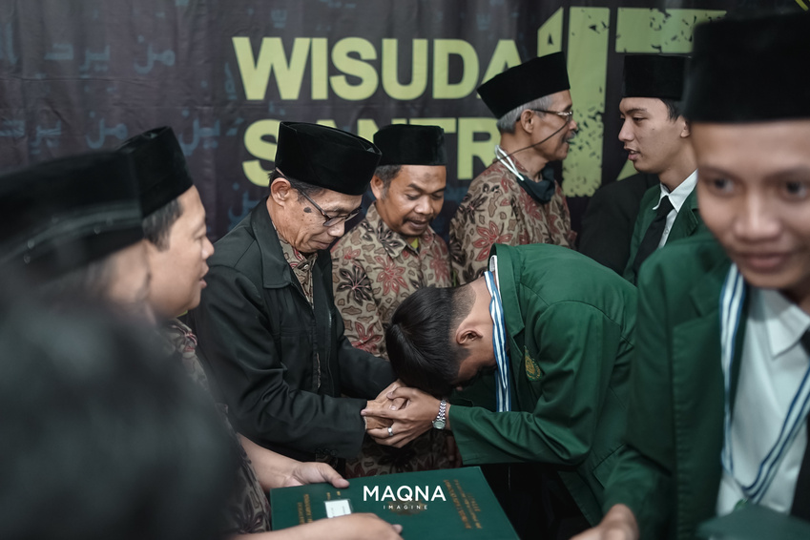
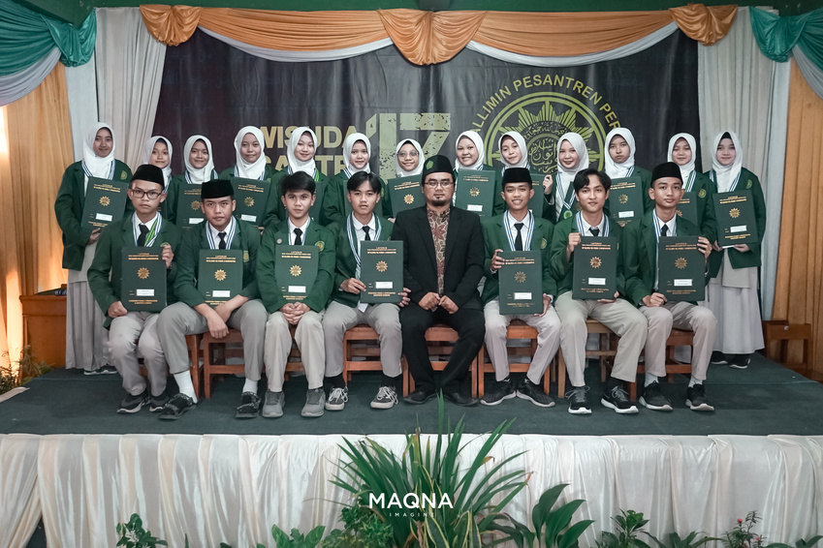


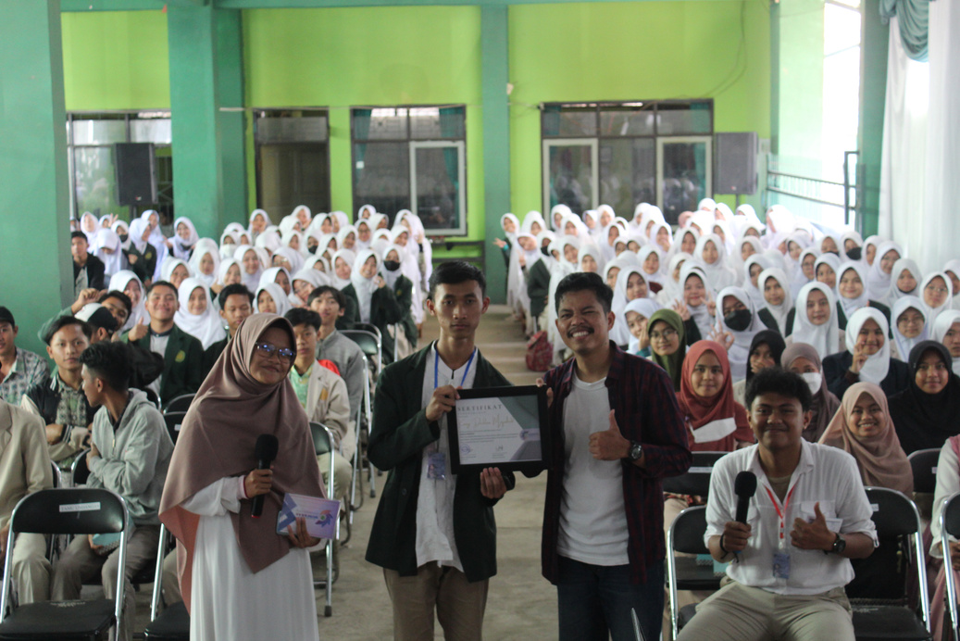

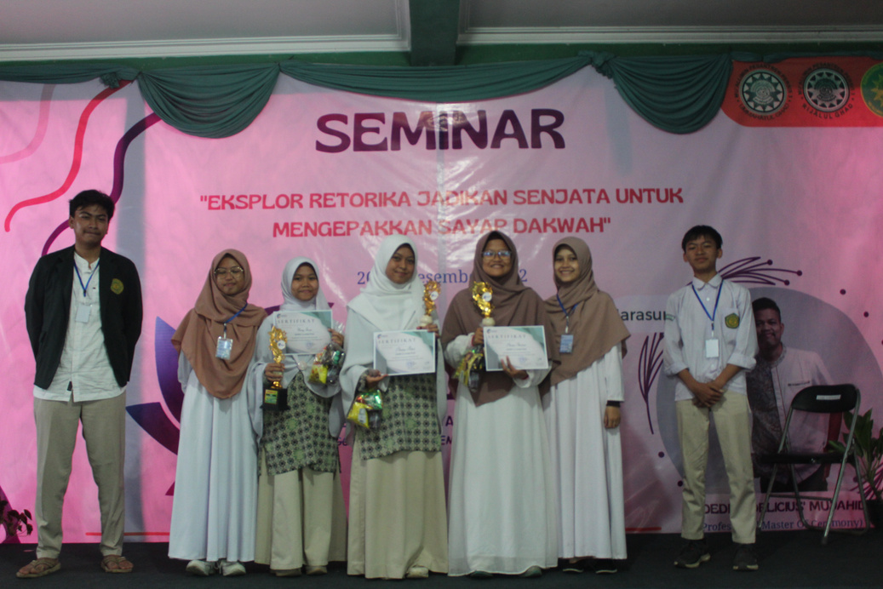
Kegiatan Asatidz dan Santri
MU’ALLIMIN PERSIS 3 PAMEUNGPEUK
Berpartisipasi dalam acara Jam'iyyah
Ta'aruf & Mukhayyam Santri Baru
Wisuda Santri
Seminar
Public speaking
Musfakar

Slide 14
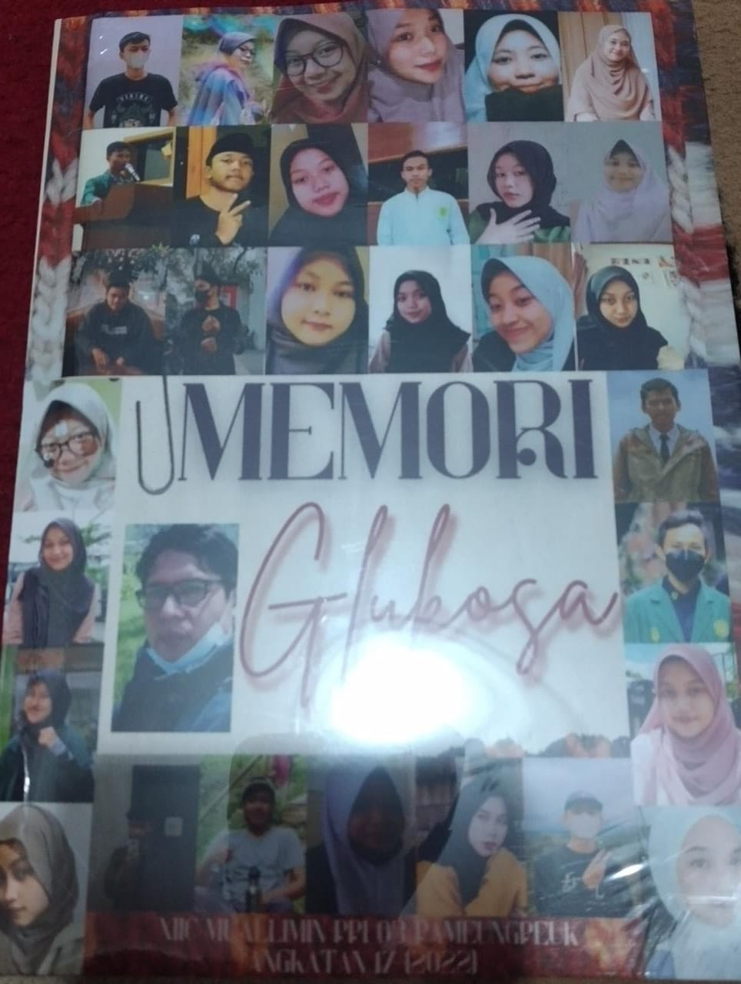

Karya Santri tahun 2022
MU’ALLIMIN PERSIS 3 PAMEUNGPEUK

Slide 15
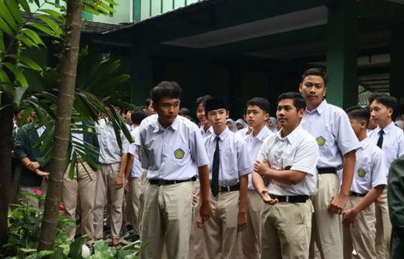
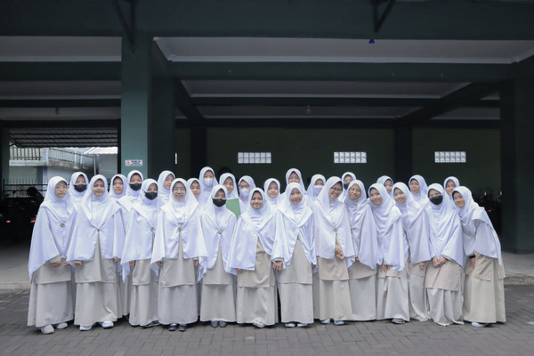
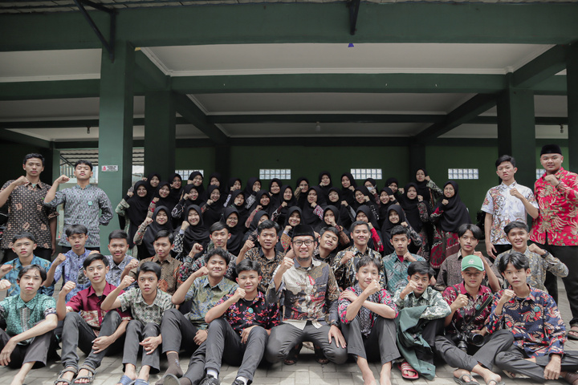
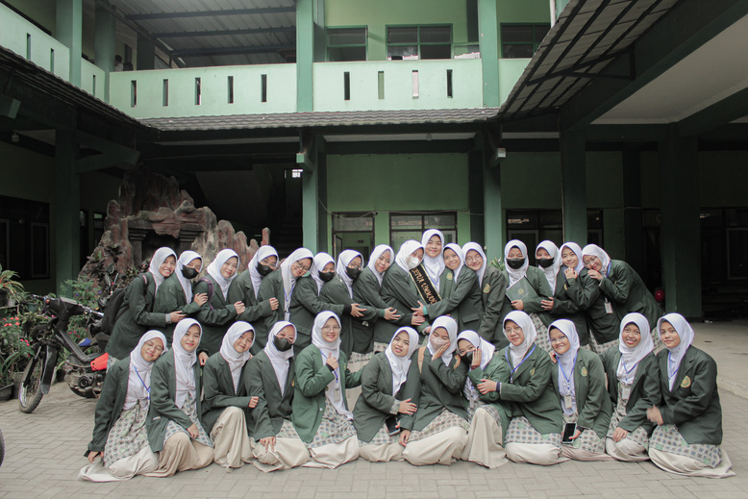
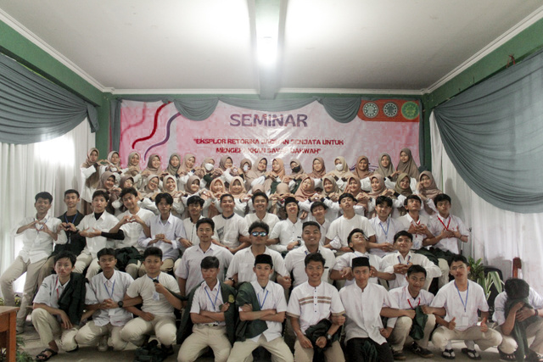
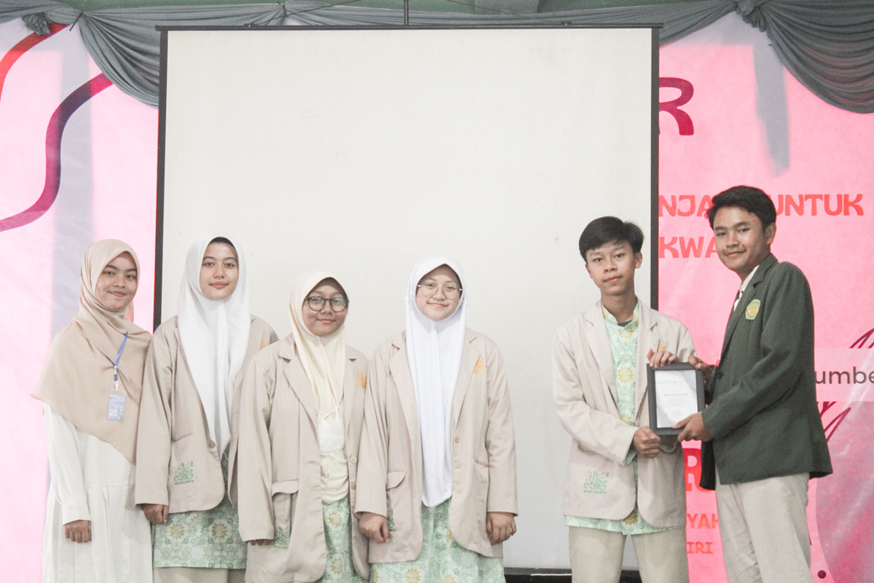
Kegiatan Asatidz dan Santri
MU’ALLIMIN PERSIS 3 PAMEUNGPEUK
Kedekatan Asatidz dan santri
Silaturahmi antar PPI

Slide 16
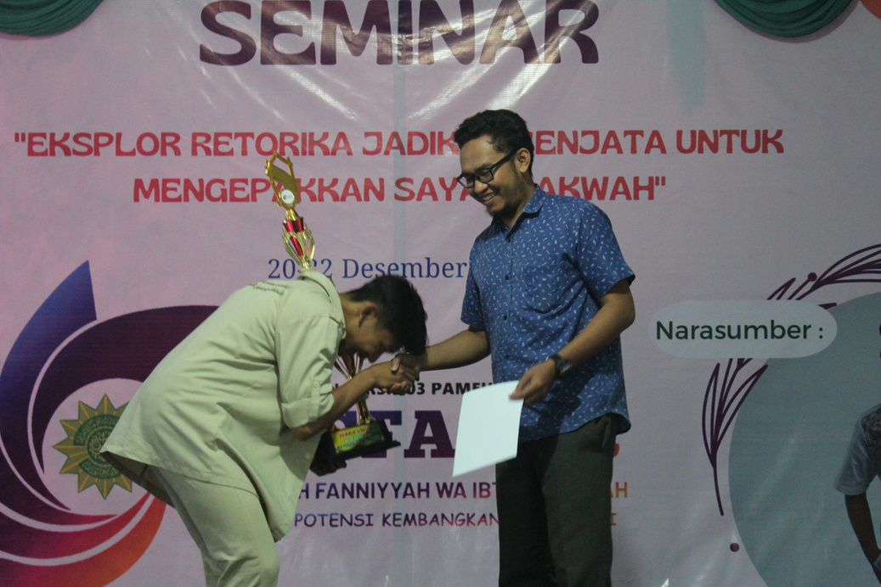
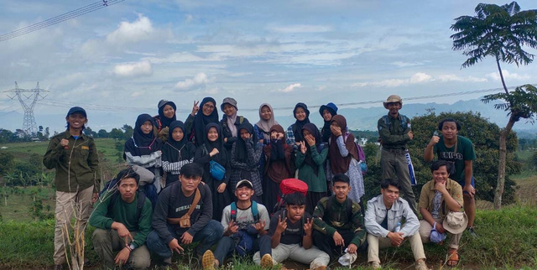
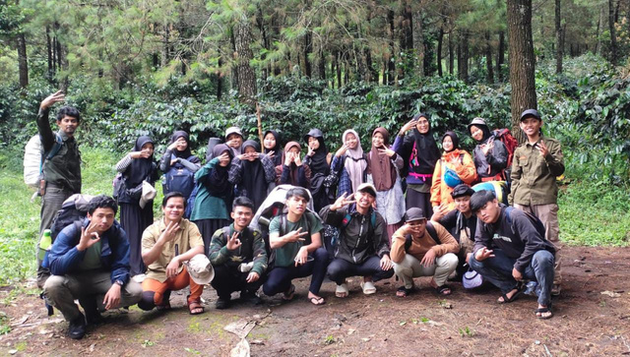



Kegiatan Asatidz dan Santri
MU’ALLIMIN PERSIS 3 PAMEUNGPEUK
Tadabbur Alam
Adab Sebelum Ilmu

Slide 17





Pesantren Tafaqquh
Tahun Ajaran 2023-2024
MU’ALLIMIN PERSIS 3
PAMEUNGPEUK
  ALAMAT ;
JL. RAYA BANJARAN NO.447 LANGONSARI
Pameungpeuk Bandung 40376
  WHATSAPP
081394558196 ( UST. Adam)
085158343219 ( Ust. Ihsan)

Slide 18

Ust. Samsu Sukmawan, S.Ag
Mudir Mu’allimin Persis 3 Pameungpeuk
Tahun Ajaran 2023-2024
Nungtun Ngasuh ku Elmu
Ngasah Rasa ku Agama
Metakeun ku Raga

